Slide 1
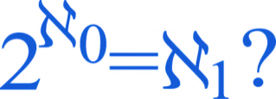
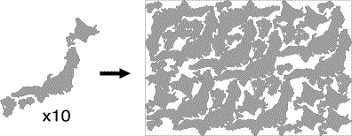

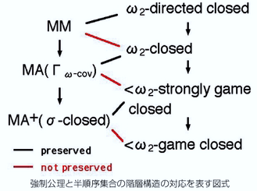
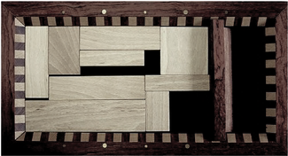
N
名古屋大学
大学院情報学研究科
数理情報学専攻
P=NP?
A
A
U
Y
G
O

Slide 2
数理情報学専攻
暗号理論
組合せデザイン
数論
グラフ
離散数学
計算可能性理論
公理的集合論
符号理論
数理論理
数理情報基礎論講座
数学基礎論
情報理論
計算理論
巨大基数公理
計算量理論
自然現象
社会現象
数 理 科 学
情報学の基盤
アルゴリズム
論理モデリング
データ構造
最適化
数理情報モデル論講座
数理計画
数理モデル
オペレーションズリサーチ
量子情報
実験計画
量子暗号
量子測定
データサイエンス
量子計算
Notes:
2
数理情報学専攻では、自然現象や社会現象を解明するためのデータ・アナリティックスと情報数理モデルに関する知識や能力に重点を置いて情報学の基礎を支える数理科学の研究・教育を行います。
研究面での目標：
広く自然や社会等の実世界における現象をデータ分析から情報学的な視点で理解することにより、数理モデルを構築します。論理的思考力と想像力を駆使し、このモデリングの基盤となる基礎数理を解明し展開することで、現象に対する深い理解と新たな解釈を与え、情報学を深く豊かに発展させてゆきます。
教育面での目標：
数理科学的方法を身につけて情報学の応用と発展に中核的役割を担う研究者・高度情報技術者を養成します。

Slide 3
数理情報学専攻
講座構成 (2024.4.1現在)
数理情報基礎論講座
教授 ：小野 廣隆, 吉信 康夫
准教授：佐藤 潤也, 木原 貴行
数理情報モデル論講座
教授 ：柳浦 睦憲, 西村 治道, ブシェーミ フランチェスコ
准教授：大舘 陽太
助教 ：加藤 晃太郎,栗田和宏

Slide 4
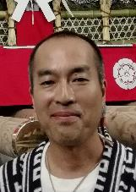
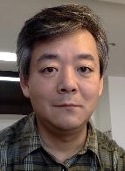
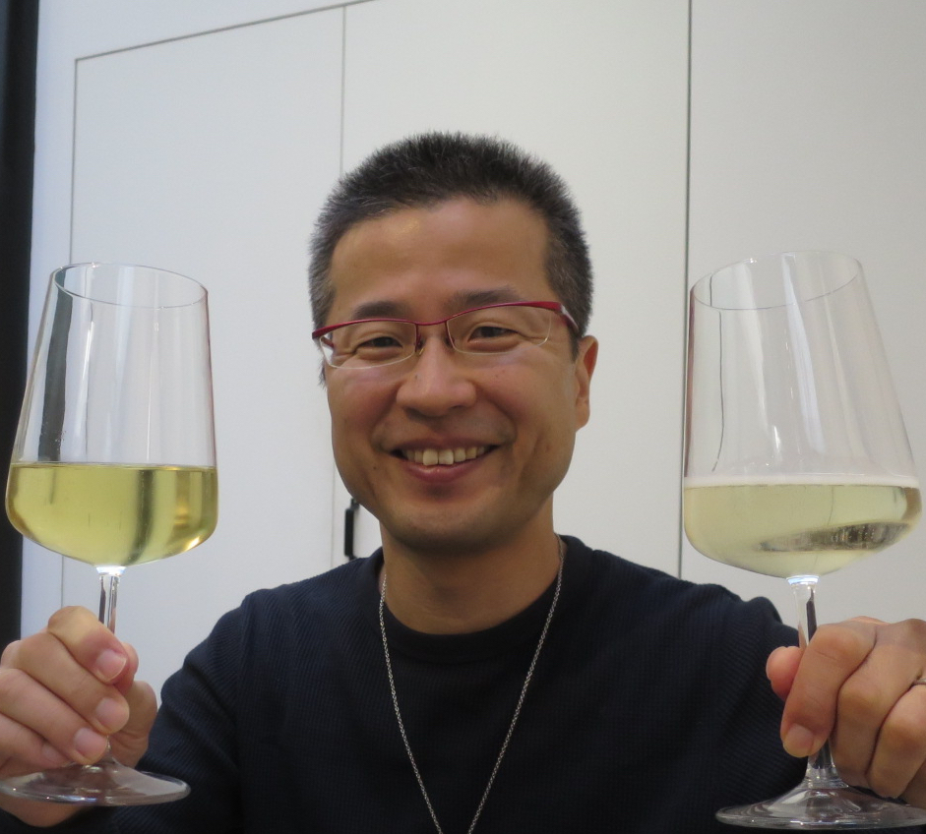
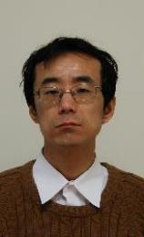
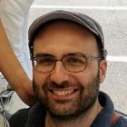
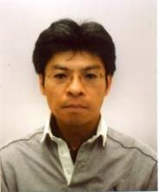
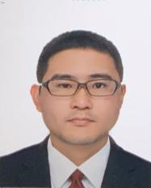
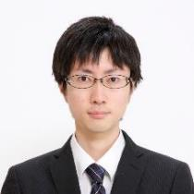
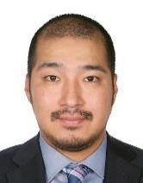
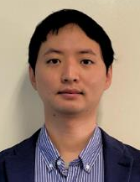
数理情報基礎論講座 数理情報モデル論講座

Slide 5
研究グループ
１．数学基礎論・数理論理
（公理的集合論， 巨大基数公理， 計算可能性理論（再帰理論））
２．数論 （数論， 相互法則， 暗号， 符号）
３．量子情報 （量子測定・計算・暗号）
４．最適化アルゴリズム
（組合せ最適化， オペレーションズリサーチ， 数理計画，
計算困難性とアルゴリズム設計）

Slide 6
講義科目
数理情報学の基礎
各研究室で/指導教員とゼミ
主に博士課程前期課程 (修士)
数理情報学基礎論概論
数理情報学モデル論概論
数理論理学特論
離散数学特論
量子情報特論
数論アルゴリズム特論
計算可能性理論特論
最適化特論
計算量理論特論
アルゴリズム論特論
数理情報学の発展
数理情報基礎論セミナー
数理情報モデル論セミナー
数理情報学演習
情報学特論
情報倫理
情報学特別講義
情報マネジメント特論
超学際移動イノベーション学特論
インターンシップ
産学連携実習
他大学単位互換科目
計算数理研究
オペレーションズ・リサーチ概論
南山大学の講義を単位認定
他大学/企業の講師
各教員の得意分野

Slide 7
進路
大学推薦多数
数学及び情報の中高教員免許取得可能
IT系，金融など
公務員
進学

Slide 8
情報学研究科 数理情報学専攻修士課程修了生の進路
2020年度
博士課程進学 2名
日本IBM
アクティシステム
アクセンチュア
名南経営
ソリューションズ
北京小川科技有限公司
構造計画研究所
KDDI（2名）
東芝
スタメン
日本アイ・ビー・エム
デジタルサービス
デンソー（2名）
中電シーティーアイ
2021年度
博士課程進学 4名
トヨタ自動車
日産オートモーティブ
テクノロジー
シャープ
日立製作所(2名)
西日本旅客鉄道
東京電力
ホールディングス
アマゾンウェブサービス
サーバーワークス
ブレインパッド
ゆうちょ銀行
2022年度
博士課程進学 3名
トヨタ自動車
アマゾンウェブサービス
富士ソフト
ヤフー
アクセンチュア
三菱UFJ銀行
スズキ
コーエーテクモ
日本プロセス
コアコンセプ
トテクノロジー
東芝デジタル
ソリューションズ
豊田自動織機 IT
ソリューションズ
ブラザー工業
日立製作所
2023年度
博士課程進学 7名
スタッフサービス
フィックスターズ
ＡＲアドバンスト
テクノロジ
日立製作所
東芝デジタル
ソリューションズ
コーエーテクモ
ホールディングス
ゾディアック
小松製作所
名古屋市公立学校教員
福井県教育委員会

Slide 9
学生支援
奨学金 日本学生支援機構
入学金・授業料免除
日本学術振興会特別研究員
名古屋大学 学術奨励賞奨学金：副賞50万円
名古屋大学 融合フロンティアフェローシップ事業
研究専念支援金18万円／月，研究費25万円／年
卓越大学院プログラム「ライフスタイル革命のための超学際移動イノベーション人材養成学位プログラム(TMI)」（情報学研究科も対象部局）
https://www.tmi.mirai.nagoya-u.ac.jp/index.html
博士前期課程: RA, 後期課程: 上限月18万円（教育研究支援経費）
情報学研究科の支援
・博士後期課程学生研究費助成金：上限年50万円
・すぐれた研究に対して海外発表の旅費支援
・ＴＡ，ＲＡ
Notes:
卓越大学院プログラム
「ライフスタイル革命のための超学際移動イノベーション人材養成学位プログラム」
修士で約8万/月の支援(2021年度実績)

Slide 10
教育研究環境
指導教員 2年間１人の教員が主指導教員として毎週セミナーなどで継続的に丁寧に指導し，さらに副指導教員に相談することもできます.
院生研究室 大学院生には各自1つデスクがあります．
パソコン パソコンまたはタブレットが貸与され，在学中自由に使用できます.
ソフトウェアライセンス MS-Office, Mathematica, Matlab等が
無償で利用可能．
院生旅費 研究集会に参加する旅費が支給されます.
中間発表会 修士2年の春． その後，ビアパーティを行います．
Notes:
Mathematica, matlabメモ: 2022/5/5佐藤先生より: mathematicaとmatlabのライセンスは、昨年度から研究科からの補助が無くなったので専攻にとっては「無償」でなくなった。但し、名大はサイトライセンスを持っているので格安で利用可能。いずれにせよ，学生が個人負担することはないので、学生は無償で利用可能．

Slide 11
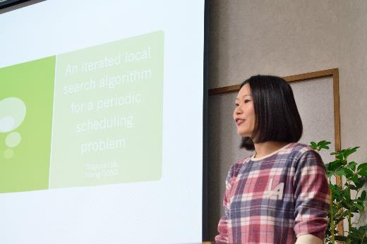
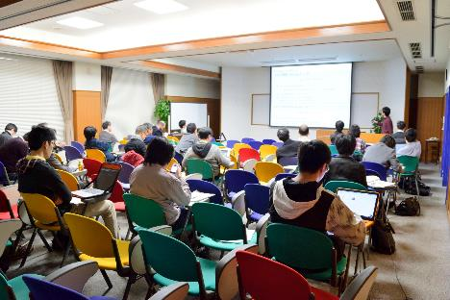
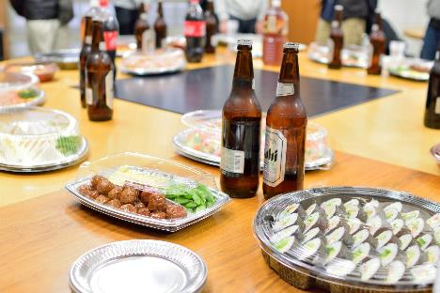
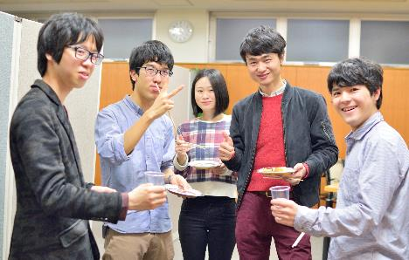
中間発表会と交流会

Slide 12
研究室紹介
数理情報基礎論講座
数理情報モデル論講座

Slide 13
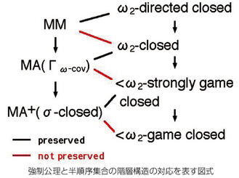
数学基礎論(公理的集合論・計算可能性理論)
数理情報基礎論講座 吉信康夫・木原貴行
公理的集合論 (吉信康夫)
・強制法や内部モデルによる独立性証明
標準的な公理系からは真偽を決定できない
無限組合せ論の命題の探究
・巨大基数公理
巨大基数公理を用いた無限組合せ論の命題の
無矛盾性の強さの評価, 巨大基数公理を用いた
独立命題の真偽の決定(ゲーデルのプログラム）
計算可能性理論 (木原貴行)
・解析学・位相空間論における計算不可能性
作用素が計算可能とは？ 解析学の計算論
無限次元空間, 距離化不能空間etc.における計算
・アルゴリズム的ランダム性
ランダムとは何か？ランダム性の度合いとは？
統計的検定、マルチンゲール、コルモゴロフ複雑性
$$\sqrt{2}=1.4142135623730…$$
$$π=3.1415926535897…$$
$$Ω=0.0078749969978…$$
ランダムでない
ランダム!!!
$\sqrt{2}$ と $π$ は，ただの一点
$$\sqrt{2}$$
$$π$$
観測
$Ω$は，ぼやけて
大きく見える
$$Ω$$
ランダム性の理論・・・「一点」の大きさを測る幾何学的測度論
Notes:
吉信研究室では公理的集合論を研究している．ゲーデルの不完全性定理は、自然数論を含む正当な公理系に対して、そのような公理系から証明も反証も出来ない命題が必ず存在することを示している．ゲーデルは集合論の公理系に超越的に巨大な基数の存在を公理（巨大基数公理）として加えて、このような命題について考察していくことを提唱した．これがゲーデルのプログラムと呼ばれるものである．この研究室では、巨大基数の理論と強制法を主な手法として、ゲーデルのプログラムを推し進めている．巨大基数の理論の応用として、無限組み合わせ論や実数の射影集合の研究も行っている．
木原研究室では計算可能性理論を研究しています。
・この研究室の大きなテーマの一つは，解析学や一般位相空間論における計算（不）可能性の理論です。
特に無限次元トポロジーや高階関数空間などにおける計算可能性構造の分析を行うことによって，「次元」や「空間」とは何かを理解することを目指しています。
・もう一つのテーマは，アルゴリズム的ランダム性の理論です。
具体的な数列が与えられたとき，それがランダムであるかないか、どれくらいランダムなのか、ということを
統計的検定、予測（マルチンゲール）、データ圧縮（コルモゴロフ複雑性）などの観点から、計算可能性理論の尺度を用いて計測していく理論です。
このようにして，「確率」や「ランダム」とは何か、ということを計算論的に理解することを目標としています。
・ちなみに、右下図は 「《視力の低い観測者》から見た《一点の大きさ》を測る」 という行為を図示しています。
これは 「《性能の制限されたチューリング機械 / 弱い体系のモデル》によって構成された測度論を使って、
《実数空間の一点の測度・一点のフラクタル次元》を測る」 ことにより、実数のランダム性の度合いを測る手法を暗示しています。

Slide 14
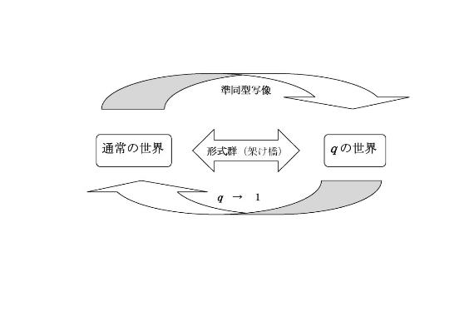
相互法則が支配する数論の研究
数理情報基礎論講座 佐藤潤也
べき剰余の相互法則
暗号
・類数公式
・素数分布
・ゼータ関数
q-analogue
Notes:
佐藤研究室では，相互法則を大きなテーマに研究を行っています．
相互法則とは，異なる概念・量を結び付けている定理の総称で，数学とくに数論において至る所で現れてきます．
平方剰余の相互法則，べき剰余の相互法則，類体論の相互法則，デデキント和の相互法則などがあります．
一旦，相互法則が証明されると理論の完成と思われる節がありますが，実はそうではなく，まだまだ解明されていない
部分が沢山残っています．例えば，べき剰余記号は，相互法則をもってしても殆どの場合が計算可能ではありません．
すなわち，真の相互法則がまだ未発見なのかもしれません．
また最近，べき剰余記号の暗号への応用が分かってきました．そこでも相互法則は重要な役割を果たしています．
相互法則を通して，数論の理解そしてさらなる発展を目指しています．

Slide 15
研究室紹介
数理情報基礎論講座
数理情報モデル論講座

Slide 16

量子グループ
数理情報モデル論講座 ブシェーミ F.・西村治道・加藤晃太郎
「情報」の自然法則を解明し，
新しい技術「量子情報技術」として社会への応用を目指す
量子計算量理論：量子計算の理論的限界や様々な量子計算モデルにおける計算量の解析
量子アルゴリズム：量子計算で効率的に解ける問題の発見とアルゴリズムの提案
暗号・通信への応用：量子計算の理論を基にした暗号やネットワークの構築
量子情報理論：物理（とくに量子論）が情報処理に課す究極の限界を明らかにする
量子測定：対象から情報を取り出す過程（量子の認識論）
量子情報基礎：情報理論的見地から物理を理解する
量子統計：量子決定理論（量子ゲーム理論に応用）
Notes:
16
量子グループでは，自然科学としての情報の研究を行っています。 「情報」の自然法則を解明し，新しい技術「量子情報技術」として社会への応用を目指しています．量子情報技術を用いると現在最速のスパコンでも解けないような問題を高速に解いたり，絶対に安全な暗号を構築可能なことが知られており，量子グループでは次のブレークスルーを目指して研究をしています．量子グループには２つの研究室があります．
西村研究室では，従来の情報処理技術を超えて量子情報科学は何が可能で限界はどこにあるのか，さらには量子情報処理の源となる量子力学の基本的原理が量子情報技術にどの程度有用に作用しているのかについて，主に「計算量理論」の観点から研究しています．具体的には，量子コンピュータを用いた新しいアルゴリズムの構築や，逆に量子コンピュータの理論的な限界を解明する研究を行っています．
ブシェーミ研究室では，情報理論と自然科学との関係を研究しています。一方では、物理が情報の符号化、通信、復号化に定める限界を研究し、他方では、情報理論的な手法で物理法則を解明する研究を行っています。
当グループの研究は比較的若くて可能性にあふれた分野であるともに線形代数や確率・統計の格好の応用分野です．量子情報，量子コンピュータなどに興味がある方はもちろんのこと，線形代数や確率統計が好きな皆さんも選択肢の１つとして気軽にメール等でコンタクトを取っていただければと思います．

Slide 17

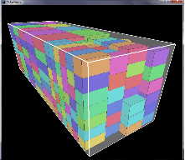
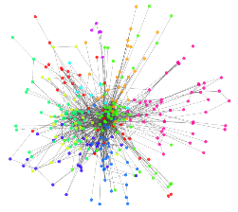
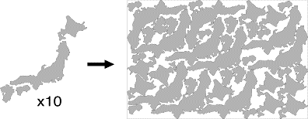
最適化アルゴリズム
柳浦睦憲，小野廣隆，大舘陽太，栗田和宏
様々な分野における「問題解決」
＝ 組合せ最適化問題に対する高速アルゴリズム設計
実践アルゴリズム開発
分枝限定法
メタヒューリスティクス
  遺伝アルゴリズム
  タブー探索
問題解決のための汎用ソルバーの設計・開発
アルゴリズム設計理論
近似アルゴリズム精度解析
パラメータ化アルゴリズム
計算困難性分析
グラフ幅パラメータ
Notes:
17
現実社会において解決を迫られる多くの問題を，組合せ最適化問題として表現できます．
たとえば左上の図はズボンの部品を大きな布から切り出すためのレイアウトの一例ですが，
無駄になってしまう部分ができる限り少ないレイアウトを求める問題は，
服飾産業における重要な問題のひとつです．
このように，2次元や3次元のさまざまな形状をなるべく隙間なく配置する問題は，
コンテナやトラックの荷積み，鉄鋼における板取りなど，広い分野に応用のある重要な問題です．
組合せ最適化問題は，もちろんこのような詰め込み問題だけではなく，コンビニエンスストアへの荷物の配送計画の効率化，
カーナビのルート探索，飛行機やバスの乗務員のスケジューリングなど，さまざまなタイプの問題を含んでいます．
しかし，「様々なタイプの問題を含む」ということは，原理的に「難しい」ということも意味しています．
最適化アルゴリズムグループでは，このような問題群に対して，「実践アルゴリズム開発」「アルゴリズム設計理論」の
観点から取り組んでいます．
柳浦研究室では，実践アルゴリズム開発を主なテーマとして研究を進めています．
・発見的解法の基本戦略である局所探索法，
・遺伝アルゴリズム，アニーリング法，タブー探索法などに代表されるメタヒューリスティクス，
・厳密解法の代表的戦略である分枝限定法（ぶんしげんていほう）や動的計画法
などの手法を用いて高性能なアルゴリズムを開発し，
さまざまな問題を解決するための汎用的なソルバーを構築することを目指しています．
小野研究室・大舘研究室では，アルゴリズム設計理論の立場から，高速アルゴリズム開発の限界解明や，
近似アルゴリズムの精度解析，また対象となる問題を上手に表現する適切なパラメータを見つけ，
そのパラメータを利用したパラメータ化アルゴリズムの設計に取り組んでいます．

Slide 18
募集要項概要
（博士課程前期課程入試）
以下は2024年度夏の入試の日程です．日程等に関しては必ず募集要項をご確認ください．また，感染症の状況次第で試験実施方法が大きく変わる可能性があるので，必ず研究科ホームページから最新の情報をご確認ください．
口述試験願書受付：6月7日(金) - 6月 13日(木)
記述試験願書受付：6月28日(金) - 7月 4日(木)
いずれも16時までに必着
試験日：
（１）口述試験希望者
6月29日(土)
（２）筆記試験・口頭試問
8月7, 8日(水，木)
試験科目：
（１）専門：
線形代数，微分積分，代数学(初等的整数論を含む)，数学基礎論，
量子力学，離散最適化（アルゴリズム設計法，グラフ理論を含む）
から５〜６問程度出題し，２問選択
（２）英語外部試験：
TOEIC L&R, TOEFL-iBT, IELTS, Duolingoの成績を英語の成績とする．
ただし，『英語外部試験の成績通知書』の提出がない場合でも， 英語は欠席扱い
になりますが残りの科目の受験は可能です．詳細は募集要項を参照のこと．
全ての試験をオンラインで実施します．
Notes:
【注】出願には『英語外部試験の成績通知書』が必要です． 取得には時間がかかることがあるので早めの準備をおすすめします．
なお，『英語外部試験の成績通知書』の提出がない場合でも， 英語は欠席扱いになりますが残りの科目の受験は可能です．

Slide 19
研究科入試の年間予定(2024年度)
入学試験 | 実施時期 | 要項の交付 | 出願期間 | 備考
博士課程前期課程入試 (2025年4月入学) | 6月29日 口述試験 8月7,8日 筆記試験 口頭試問 | 5月中旬 | 口述試験 6月7～13日 6月28日～7月4日 | 受験を考えている人は、研究指導を希望する教員に、なるべく早く事前に連絡を取ること．
博士課程後期課程入試 (2024年10月入学） | 8月7日 口述試験 | 5月中旬 | 6月28日～7月4日
博士課程前期課程入試（2次募集） 博士課程後期課程入試 (2025年4月入学) | 2月頃 | 12月頃 | 12月頃
日程や詳細については必ず研究科ホームページおよび募集要項をご確認ください．

Slide 20
受験者向け情報
Web page
http://www.i.nagoya-u.ac.jp/ の入学試験総合案内に募集要項，過去の入試問題があります．
情報科学研究科の過去の入試問題はhttp://www.is.nagoya-u.ac.jp/ の入学試験総合案内を参照してください．
問合せ先
〒464-8601名古屋市千種区不老町 名古屋大学大学院情報学研究科
各教員のメールアドレスは
https://www.i.nagoya-u.ac.jp/prof/mathematical/
に掲載されています．
希望の指導教員に事前にコンタクトを取って研究内容，研究室の募集状況などを確認してください.

Slide 21
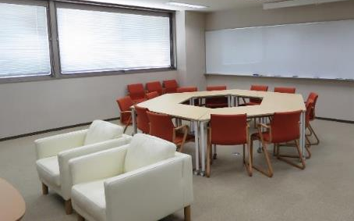
数理ランチ
弁当持参のランチ会．もちろん手ぶらでの参加もOK.
数理情報学専攻の教員や学生と気軽に話せる機会．
どなたでも歓迎します！
場所： 情報学研究科棟3階
３１４室（Zoomも有り！）
毎月(概ね) 第3水曜日
12:00-13:00 (くらい)
今後の予定：
  5/22(水)
  6/19(水)
  7/17(水)
  専攻HP http://www.math.mi.i.nagoya-u.ac.jp/ より事前登録お願いします．

